Slide 1
Protección de datos Brexit y Europa: What is going on!?

Slide 2
Introducción
Normativa europea sobre Protección de Datos: Reglamento (UE) 2016/679 del Parlamento Europeo y del Consejo, de 27 de abril de 2016, relativo a la protección de las personas físicas en lo que respecta al tratamiento de datos personales y a la libre circulación de estos datos y por el que se deroga la Directiva 95/46/CE, también conocido como Reglamento General de Protección de Datos o por su forma abreviada RGPD o GDPR (por sus siglas en inglés).
Objetivos:
Armonizar normativa europea en materia de protección de datos;
Garantizar el derecho fundamental de protección de datos;
Proteger los derechos y libertades fundamentales de las personas físicas;
Permitir la libre circulación de los datos personales en la Unión Europea.
Realidad actual:
Expansión del comercio y cooperación internacional + Avance de la tecnología = Aumento del flujo de datos fuera de la UE.
¿Solución?
Art. 3 RGPD: Exigir a entidades de terceros países ajenos al Espacio Económico Europeo la aplicación del RGPD si:
Ofertan bienes o servicios a ciudadanos de la UE (aunque no medie pago);
control del comportamiento de interesados europeos, en la medida en que este tenga lugar en la Unión.
Capítulo V RGPD (arts. 44 a 50): Crear una serie de reglas para las transferencias internacionales de datos.

Slide 3
Reino Unido, ¿Europa o no?
Reglamento General de Protección de Datos aplicable desde el 25 de mayo de 2018.
Hasta la fecha Reino Unido formaba parte de la Unión Europea, por lo que el RGPD era de aplicación en territorio británico.
Tras el 31 de febrero de 2020: Reino Unido seguirá siendo plenamente aplicable el RGPD.
Tras el 31 de diciembre de 2020: Dependerá de cada caso:
¿Hay prorroga?: Salvo acuerdo en contrario, el RGPD podrá seguirse aplicando, como mucho, hasta el 31 de diciembre de 2022 (misma situación que tras el 31/01/2020).
¿Hay acuerdo?: Habrá que ver qué acuerdo se ha alcanzado. Alta probabilidad de que la Comisión Europea lo considere como un estado que dispone un nivel adecuado para la protección de datos (art. 45 RGPD).
¿No hay acuerdo?: Deberán aplicarse el resto de reglas del Capítulo V RGPD sobre transferencias internacionales.

Slide 4
Doble perspectiva: UK-Europa y Europa-UK
Actualmente: el flujo de datos UK-Europa y Europa-UK no es transferencia internacional.
¿Tras el 31/12/2020?
Relaciones desde el entidades británicas a entidades europeas:
Artículo 3 RGPD (ámbito de aplicación): Será de aplicación el RGPD a aquellas Entidades que:
Ofertan bienes o servicios a ciudadanos de la UE (aunque no medie pago);
Control del comportamiento de interesados europeos, en la medida en que este tenga lugar en la Unión.
En el resto de casos, para la entidad extranjera le será de aplicación su norma interna. En el caso del Reino Unido, actualmente su norma interna es la Data Protection Act de 2018 (complementaria al RGPD).
Transferencias desde Europa a Reino Unido:
El Reino Unido = Tercer país (ajeno al EEE) = Aplicación de las reglas para el tratamiento internacional de los datos del Capítulo V RGPD (arts. 44 a 50).

Slide 5
¿Cuáles son las reglas sobre Transferencias Internacionales?
Capítulo V RGPD (artículos 44 a 50). Transferencias de más a menos permisivas:
Garantías adecuadas (art. 46 RGPD)
Decisión de adecuación (art. 45 RGPD)
Mediante condición (art. 49 RGPD)
Intereses imperiosos (art. 49 RGPD)

Slide 6
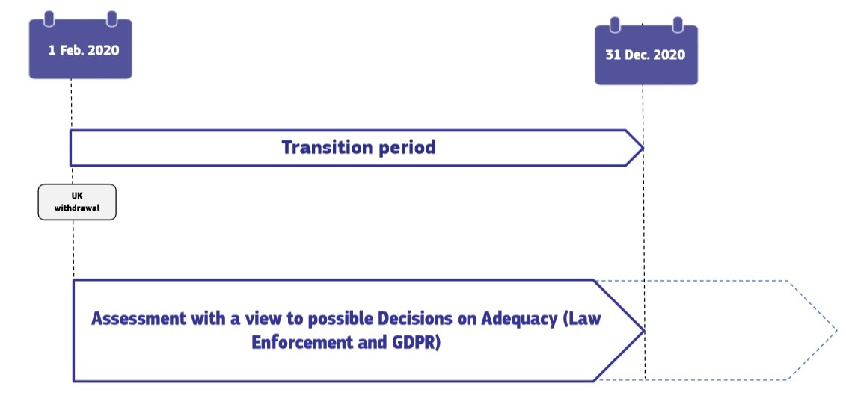
¿Cómo pintan las cosas? (Parte I)
Grupo de Trabajo para las Relaciones con el Reino Unido o Task Force for Relations with the United Kingdom (UKTF): Institución creada ad hoc para tratar cuestiones estratégicas, operativas, jurídicas y financieras relacionadas con la retirada del Reino Unido y su futura relación con la Unión Europea, entre ellas flujo de datos personales.
¿Intenciones? Llegar a un acuerdo para que la Comisión Europea reconozca al Reino Unido como territorio con nivel adecuado de protección de datos (sistema más permisivo para transferencias internacionales desde la UE a terceros países).

Slide 7
Actuales territorios con decisión de adecuación
Decisión de adecuación (art. 45 RGPD):
Envío de datos personales a terceros países, territorios o varios sectores específicos de ese país y organización internacional fuera del EEE.
La Comisión Europea les ha declarado con un nivel de protección adecuado y las transferencias de datos se realizarán como si se tratase de un Estado del EEE.
No es necesaria la autorización por parte de la Autoridad de Control.
Suiza
Canadá
Argentina
Guernsey
Isla de Man
Jersey
Islas Feroe
Andorra
Israel
Uruguay
Nueva Zelanda
Estados Unidos, solo entidades adheridas a Privacy Shield
Japón

Slide 8
¿Cómo pintan las cosas? (Parte 2)
¿Qué sucede si no se reconoce el nivel adecuado de protección?
Para las transferencias desde Europa al Reino Unido, aplicación del resto de reglas de transferencias internacionales del RGPD:
Transferencias mediante garantías adecuadas enumeradas en el art. 46 RGPD.
En defecto de lo anterior, que se cumpla alguna de las condiciones exigidas en el art. 49 RGPD.
Y en defecto de lo anterior, que la entidad demuestre que tiene “intereses legítimos imperiosos” para realizar la transferencia de los datos y que estos no prevalezcan sobre los derechos de los ciudadanos europeos.

Slide 9
Consecuencias y recomendaciones
Brexit con o sin acuerdo en Protección de Datos: Reino Unido = “Tercer País”
¿Recomendaciones?:
Identificar si existen flujos de datos personales desde nuestra entidad al Reino Unido.
Disponer de un plan de actualización tanto para el caso de que haya acuerdo, como si no, sobre las medidas técnicas y organizativas, Registros de Actividades de Tratamiento, cláusulas, etc. Con el fin de poder ajustarnos a las reglas de transferencias internacionales de datos del RGPD.
Asegurar que las personas clave de la entidad u organización sean conscientes de estas cuestiones y debiendo actualizarlas de acuerdo a las decisiones legislativas que ambos territorios acuerden.

Slide 10
Muchas gracias por su atención

Slide 11
José Manuel Cañedo Ribas linkedin.com/in/jose-manuel-canedo-ribas/ jcanedo@binauramonlex.com
.

